Slide 1


Bitácora
Desafío 2

Slide 2

ID
Misión Nacional
Agua | Aire | Energía
Nombre del equipo
Escriban el nombre del equipo
Equipo Talentos STEM+
1.
6.
2.
7.
3.
8.
4.
9.
5.
10.
Profes STEM+
1.
3.
2.

Slide 3





Los colores de la bitácora
¡Profes y Equipo Talentos STEM+!
Ahora cada parte de la bitácora tiene un color distinto para que sea más fácil identificarla.
Conecta
Construye
Consolida
Comunica
Recuerden que pueden duplicar las diapositivas si lo consideran necesario

Slide 4

Rutas para el trabajo en equipo
Escriban en la tabla las necesidades, afectaciones y acciones de mejora acordadas como equipo. Por cada uno, realicen el icono o dibujo de representación de la acción.
N° | Necesidad identificada | ¿Cómo afecta al equipo? | Acción para mejorar | Ícono o dibujo
Ej. | Que me escuchen cuando estoy dando una idea. | Nos interrumpimos y no entendemos las ideas. | Generar turnos de habla y no interrumpir.
1
2
3
4
5
Los ejemplos deben eliminarse. ​​

Slide 5
Nuestro prototipo: ¿qué es y por qué?
Describan en la primera parte de la ficha lo correspondiente a la idea de solución y su funcionamiento, así mismo, dibujen una representación.
¿Cuál es nuestra idea de solución? |  | ¿Cómo funciona? | Boceto idea de solución
¿Qué queremos crear?
¿Para qué sirve?
 |  |  | Tipo de prototipo | Ej. Físico/Digital/Mixto
 |  |  | ¿Por qué?
Los ejemplos deben eliminarse. ​​
¡Continúen en la siguiente diapositiva!

Slide 6
Nuestro prototipo: ¿qué es y por qué?
Sigan escribiendo en la segunda parte de la ficha lo relacionado con el diseño y construcción de la idea de solución, así cómo su posible interacción con los usuarios.
 | ¿Cómo es su diseño? |  |  | ¿Qué materiales o herramientas necesitan?
¿Qué partes tendría?
¿Cuáles son sus medidas? |  |  | ¿Cómo interactúa con las personas? | ¿Cómo interactúa con las personas?
¡Continúen en la siguiente diapositiva!

Slide 7
Taller de mejoras
Completen la tabla respondiendo Sí o No a cada pregunta. Si responden No, escriban qué pueden mejorar. Al final, elijan al menos una mejora importante para la seguridad.
Subgrupo No._
Icono | Criterio | Fíjense en | Pregunta orientadora | Si | No | Acción de mejora
 | Seguridad | Materiales | ¿Son resistentes o frágiles?
 |  | Formas | ¿Tienen puntas, bordes o partes sueltas?
 |  | Estabilidad | ¿Se puede caer o romper con facilidad?
¡Continúen en la siguiente diapositiva!

Slide 8
Taller de mejoras
Continúen en esta diapositiva realizando la misma actividad: respondan Sí o No a cada pregunta y, si es No, escriban la mejora correspondiente para la facilidad de uso.
Subgrupo No._
Icono | Criterio | Fíjense en | Pregunta orientadora | Si | No | Acción de mejora
 | Facilidad de uso | Claridad | ¿Son entiende cómo funciona?
 |  | Instrucciones | ¿Tiene muchos pasos?
 |  | Estabilidad | ¿Es fácil de manipular o usar?
¡Continúen en la siguiente diapositiva!

Slide 9
Taller de mejoras
Continúen en esta diapositiva realizando la misma actividad: respondan Sí o No a cada pregunta y, si es No, escriban la mejora correspondiente para la utilidad.
Subgrupo No._
Icono | Criterio | Fíjense en | Pregunta orientadora | Si | No | Acción de mejora
 | Utilidad | ¿A quién ayuda? | ¿Está pensado para una población en particular?
 |  | ¿Cómo ayuda? | ¿Qué mejora o soluciona?
 |  | ¿Qué tan necesario es? | ¿Responde a una necesidad real?
¡Continúen en la siguiente diapositiva!

Slide 10
Galería de bocetos
Inserten los tres bocetos propuestos por el equipo.
Inserten la primera propuesta
Inserten la segunda propuesta
Inserten la tercera propuesta
¡Continúen en la siguiente diapositiva!

Slide 11
Galería de bocetos
Revisen en grupo las propuestas, seleccionen los aportes más importantes y consoliden dos opciones finales. Integren los ajustes en los bocetos, tomen una nueva foto e inserten.
Inserten la propuesta final
(Opción 1)
Inserten la propuesta final
(Opción 2)
¡Continúen en la siguiente diapositiva!

Slide 12
Diálogos para construir
Escriban en la bitácora cómo fue la experiencia en equipo: qué pasó, cómo se sintieron y qué aprendieron al tomar decisiones juntos.
¿Qué pasó en el equipo? |  | ¿Cómo se sintieron?
¡Continúen en la siguiente diapositiva!

Slide 13
Diálogos para construir
Continúen describiendo cómo fue el trabajo en equipo y lo que aprendieron.
 |  |  | ¿Qué aprendieron?
¿Qué ayudó o dificultó el dialogo?
¡Continúen en la siguiente diapositiva!

Slide 14
Tabla de causas y efectos
Completen la tabla con cinco relaciones de causa y efecto para la opción 1.
Propuesta opción 1
Causa | Efecto
Ej. Hacer el prototipo más liviano. | Ej. Es más fácil de usar y transportar, para el equipo.
Los ejemplos deben eliminarse. ​​
¡Continúen en la siguiente diapositiva!

Slide 15
Tabla de causas y efectos
Completen la tabla con cinco relaciones de causa y efecto para la opción 2.
Propuesta opción 2
Causa | Efecto
¡Continúen en la siguiente diapositiva!

Slide 16
Esquema - Representación gráfica
Inserten el dibujo técnico (plano) y evidencien las vistas solicitadas (isométrica, superior y frontal).​
Evidencia del esquema, tomen una foto con buena iluminación, escaneen o exporten una imagen en formato JPG
Incluyan cotas en mm y la escala usada.
Justifiquen el tamaño del prototipo según su uso y contexto
Esta diapositiva debe eliminarse si el prototipo no se esquematiza de esta forma.

Slide 17
Esquema - Partes mecánicas y/o electrónicas
Dibujen el diagrama esquemático del circuito o sistema del prototipo (papel o digital).
Nombren los componentes y escriban la función de cada uno. Incluyan mínimo: fuente de energía, conductores, más de un componente identificado y receptor/carga.
Agreguen un mapa conceptual o diagrama UML simple con los componentes identificados.
Inserten el diagrama y señalen con flechas qué componente activa a otro (flujo/activación)
Esta diapositiva debe eliminarse si el prototipo no se esquematiza de esta forma.

Slide 18
Esquema – Interfaz digital
Dibujen botones, señales o pantallas sencillas.
Inserten la imagen y representen el uso mediante una secuencia simple (inicio → acción → resultado)
Esta diapositiva debe eliminarse si el prototipo no se esquematiza de esta forma.

Slide 19
Funcionamiento del prototipo
Expliquen el funcionamiento del prototipo según la opción seleccionada.
Inserten la imagen del diagrama de flujo sencillo o diagrama de proceso sencillo

Slide 20
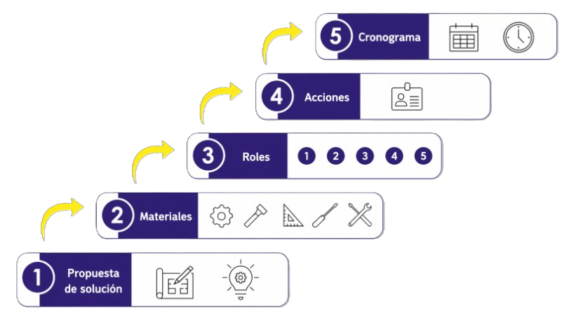
Escalera de planeación
Expliquen el funcionamiento del prototipo según la opción seleccionada.

Slide 21
Escalera plan de prototipado
Expliquen el funcionamiento del prototipo según la opción seleccionada.
Inserten la imagen de la escalera del plan de prototipado

Slide 22
Bitácora – Acróstico
Construyan el acróstico con la palabra ESQUEMATIZAR.
E
structuración de ideas
S
íntesis del diseño
Q
U
E
M
A
T
I
Z
A
R
Los ejemplos deben eliminarse ​​

Slide 23
Relación Misión Nacional y línea temática
Diligencien esta información teniendo en cuenta su proyecto.
Misión Nacional:
Problemática:
Escriban el eje agua, aire o energía
Eje temático:
Describan su problemática
Escriban de manera literal el eje temático que seleccionaron en el Desafío 1.
Para recordar el eje temático, observar diapositiva: “Líneas temáticas Misión Nacional Desafío 1”
¡Continúen en la siguiente diapositiva!

Slide 24
Relación Misión Nacional y línea temática
Respondan las siguientes preguntas a partir de la información de su proyecto.
¿Por qué el eje temático que seleccionaron se ajusta a lo que la problemática busca desarrollar?
¿Qué pueden mejorar o ajustar en la propuesta de solución para que responda mejor al eje temático seleccionado?

Slide 25
Líneas temáticas Misión Nacional Desafío 1
A continuación, encuentran los tres ejes de la Misión Nacional y las líneas temáticas de cada uno, verifiquen cuál fue la línea que seleccionaron en el Desafío 1.
AGUA
AIRE
ENERGÍA
Promover la conservación y restauración de ríos, humedales, acuíferos y ecosistemas hídricos.
Reducir riesgos asociados a sequías e inundaciones.
Fortalecer la gestión comunitaria del agua.
Implementar soluciones basadas en la naturaleza para protección y descontaminación
Otro. ¿Cuál?
Medir, analizar y reducir contaminantes atmosféricos.
Implementar redes de monitoreo escolar o comunitario.
Desarrollar soluciones comunitarias para disminuir emisiones.
Vincular innovación tecnológica con salud y reducción de GEI.
Otro. ¿Cuál?
Promover el uso de energías renovables.
Diseñar sistemas de almacenamiento y monitoreo energético.
Mejorar la eficiencia energética en contextos escolares o comunitarios.
Desarrollar soluciones para disminuir dependencia de combustibles fósiles.
Otro. ¿Cuál?

Slide 26
Relación función y áreas STEM+
Describan la función principal de su prototipo.
Función principal del prototipo
Describan cuál es la función de su prototipo y cómo esta se relaciona con las áreas STEM+ que fueron mencionadas.
¡Continúen en la siguiente diapositiva!

Slide 27
Relación función y áreas STEM+
Expliquen la relación entre el principio de cada una de las áreas STEM+ y cómo este se vincula con la función y el prototipo.
Nombre del proyecto: sistema de iluminación inteligente para aulas.
Área | Principio que integra y aplica
S (Ciencias) | Aplica conocimientos sobre el espectro lumínico, la intensidad y la temperatura de color para crear ambientes óptimos.
T (Tecnología) | Implementa sensores de luz, movimiento y presencia para ajustar la iluminación en tiempo real.
El ejemplo debe eliminarse ​​
¡Continúen en la siguiente diapositiva!

Slide 28
Relación función y áreas STEM+
Expliquen la relación entre el principio de cada una de las áreas STEM+ y cómo este se vincula con la función y el prototipo.
Área | Principio que integra y aplica
E (Ingeniería) | Diseña y desarrolla el sistema integrado que optimiza recursos y asegura funcionamiento.
M (Matemáticas) | Aplica algoritmos para procesar datos de sensores y tomar decisiones en tiempo real.
+ | Reduce consumo energético con el fin de disminuir huella ambiental y los costos.
El ejemplo debe eliminarse ​​
Los invitamos a retomar la lectura de la guía en el momento Comunica

Slide 29

Contemos nuestra historia
¡Qué genial ver todo lo que hay detrás de cada equipo!
Inserten el enlace de la grabación una vez la hayan cargado en YouTube.
Inserten el enlace de YouTube con la narración elaborada.
Las indicaciones para obtener el enlace de YouTube y para realizar la grabación las encuentran en las siguientes diapositivas. Una vez revisadas las pueden borrar.

Slide 30


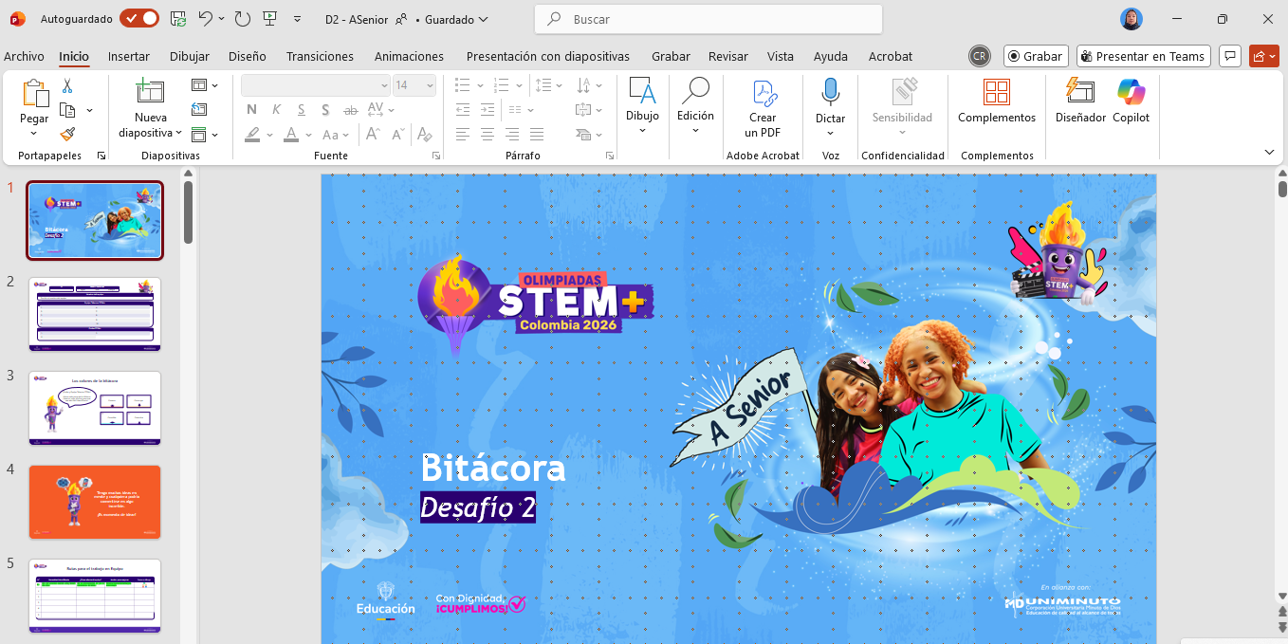
Orientaciones para la grabación
Abran la presentación de la bitácora en PowerPoint.
Opción 1
Graben usando PowerPoint
Nota: se debe abrir con la aplicación de escritorio.
Esta diapositiva debe eliminarse después de realizar la actividad

Slide 31
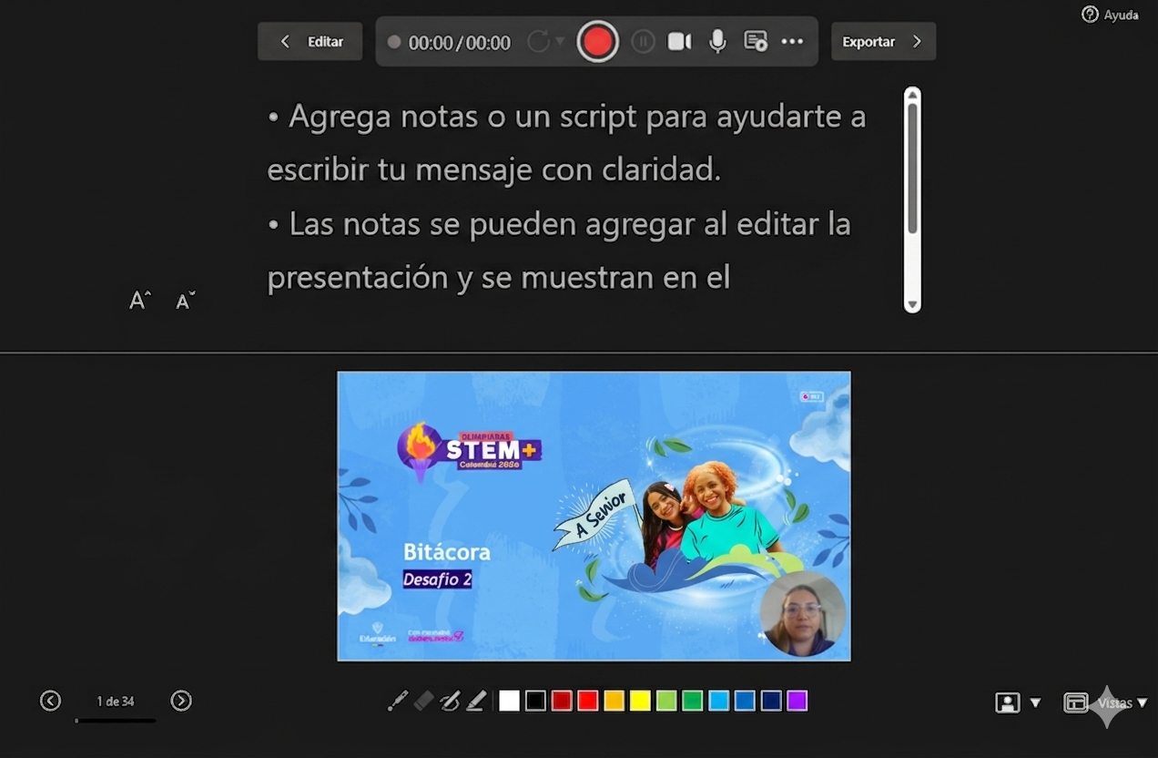
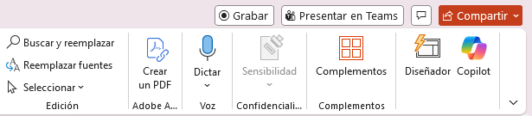
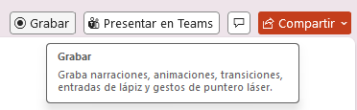
Orientaciones para la grabación
Pulsen el botón de “Grabar”.
Nota: al iniciar la “grabación” se abrirá una nueva ventana.
Esta diapositiva debe eliminarse después de realizar la actividad

Slide 32
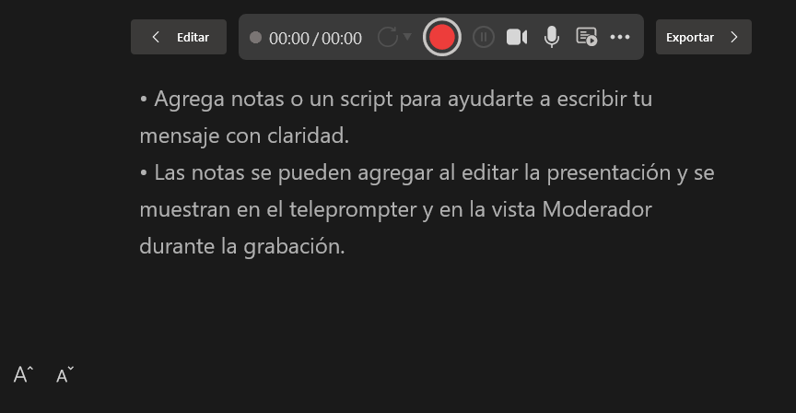
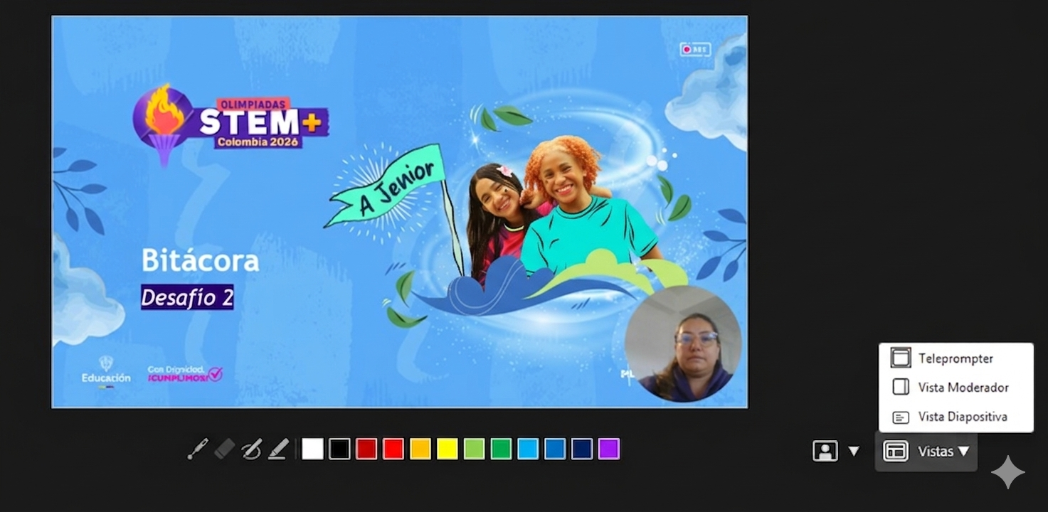
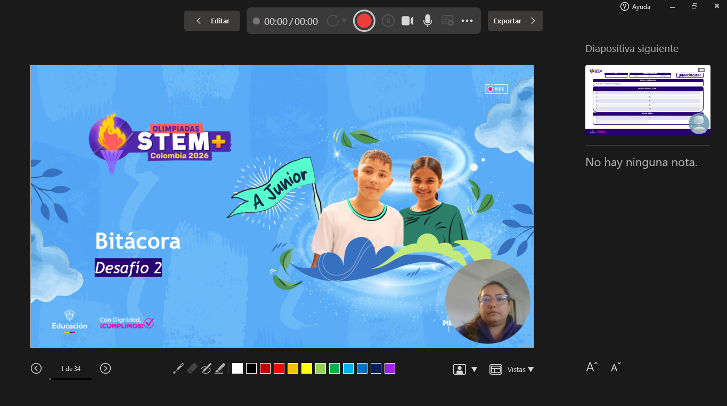
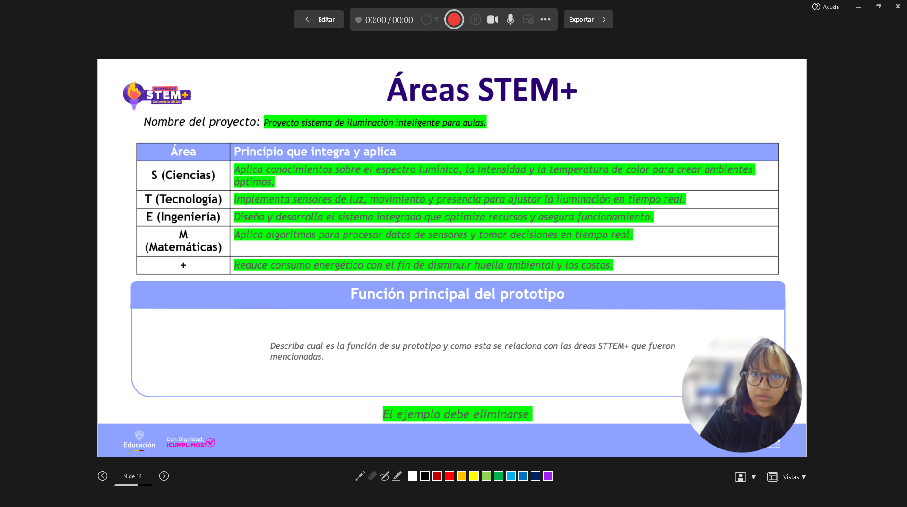
Orientaciones para la grabación
Seleccionen una de las vistas.
Teleprompter
Vista Moderador
Vista Diapositiva
Nota: elijan la vista de acuerdo con la planeación de la presentación y la comodidad del equipo.
Esta diapositiva debe eliminarse después de realizar la actividad

Slide 33
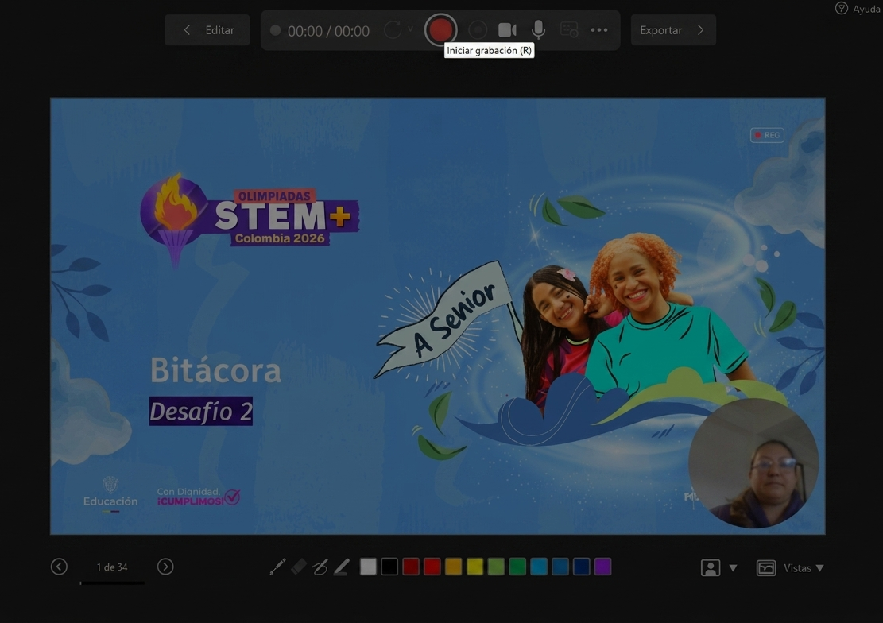

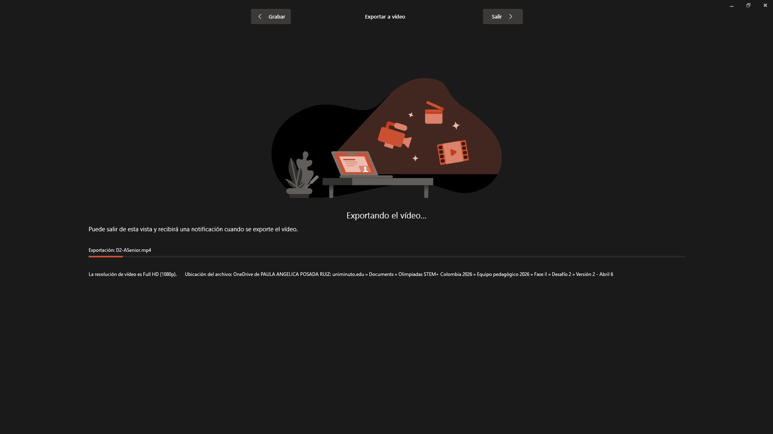
Orientaciones para la grabación
Inicien la grabación
Seleccionen si se realiza la narración con video y audio o solo con audio.
Den inicio a la grabación y presenten cada diapositiva.
Tengan en cuenta el tiempo por diapositiva; sigan el cronómetro.
Finalicen la grabación y exporten.
Esta diapositiva debe eliminarse después de realizar la actividad

Slide 34
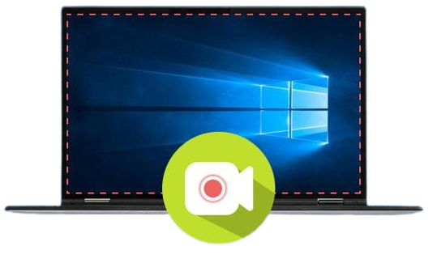
Orientaciones para la grabación
Abran la presentación de la bitácora en PowerPoint.
Opción 2
Herramienta de grabación de pantalla
Nota: se puede abrir con la aplicación de escritorio o en línea.
Esta diapositiva debe eliminarse después de realizar la actividad

Slide 35
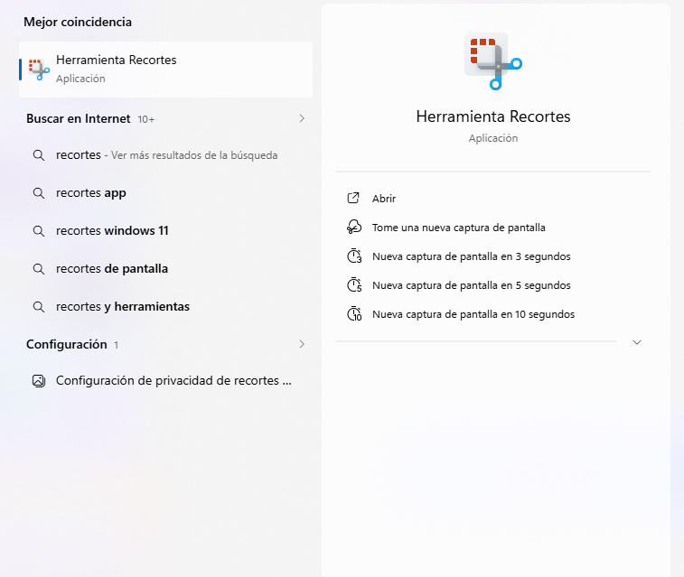
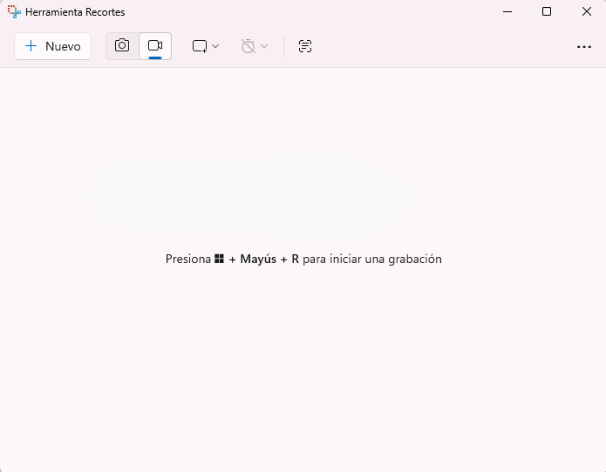
Orientaciones para la grabación
Busquen la herramienta Recortes.
Seleccionen el ícono de videograbadora.
Esta diapositiva debe eliminarse después de realizar la actividad

Slide 36
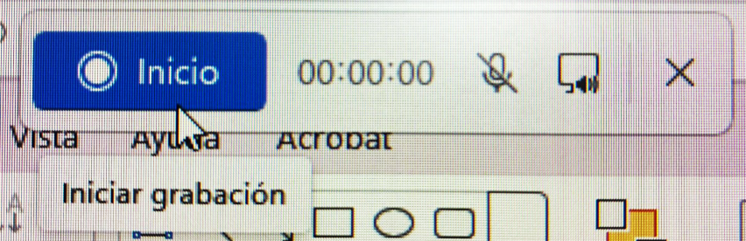

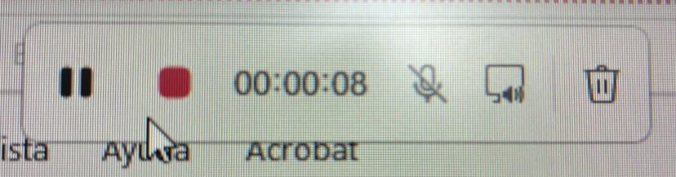
Orientaciones para la grabación
Seleccionen “+ Nuevo”.
La grabación se inicia.
Seleccionen toda la pantalla.
Nota: al finalizar la grabación se abrirá una nueva ventana.
Esta diapositiva debe eliminarse después de realizar la actividad

Slide 37
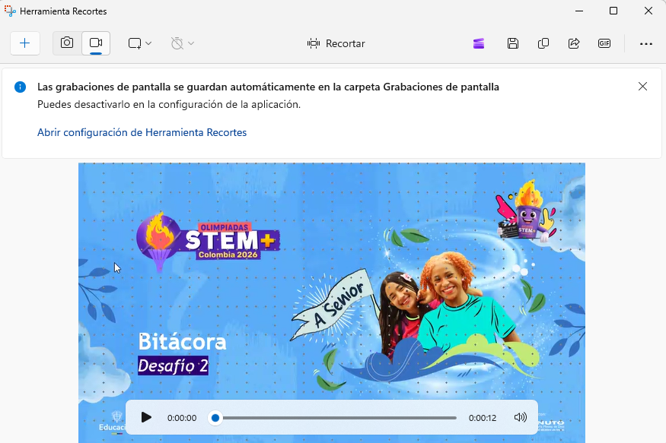
Orientaciones para la grabación
Automáticamente el video se guarda en el computador en la carpeta videos – grabaciones de pantalla.
Verifiquen que quede guardado en formato MP4.
Esta diapositiva debe eliminarse después de realizar la actividad

Slide 38
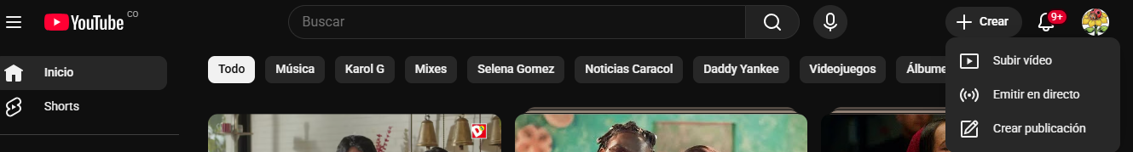
Orientaciones para obtener enlace de YouTube
1. Entren a YouTube: inicien sesión con la cuenta de Google de alguno de los Profes STEM+.
2. Hagan clic en “Crear”: en la parte superior derecha, busquen el ícono de una cámara con un signo + o el botón Crear.
3. Seleccionen “Subir video": se abrirá una ventana para cargar el archivo.
Esta diapositiva debe eliminarse después de realizar la actividad

Slide 39
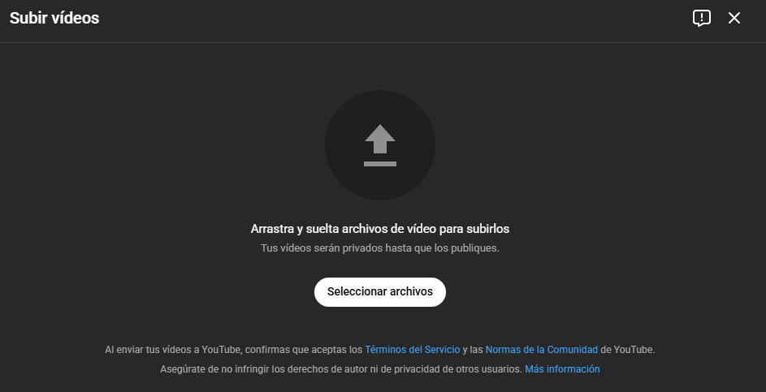
Orientaciones para obtener enlace de YouTube
4. Carguen el video: hagan clic en seleccionar archivos y busquen el video en su computador o celular.
Esta diapositiva debe eliminarse después de realizar la actividad

Slide 40
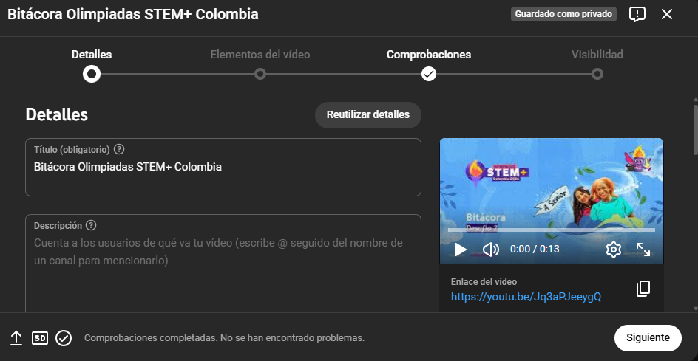
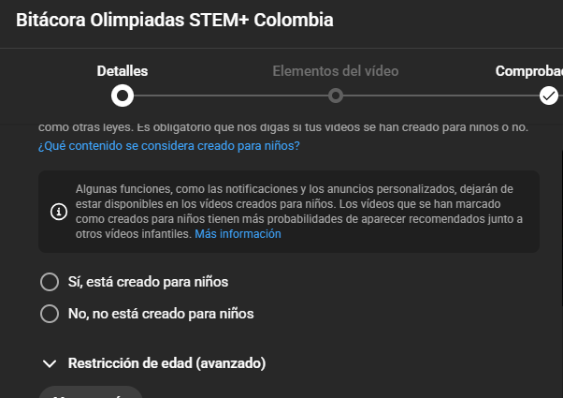
Orientaciones para obtener enlace de YouTube
6. Indiquen si es contenido para niños o no: YouTube les pedirá marcar esta opción. Seleccionen la que corresponda
5. Escriban la información básica: completen título y descripción (opcional)
Esta diapositiva debe eliminarse después de realizar la actividad

Slide 41
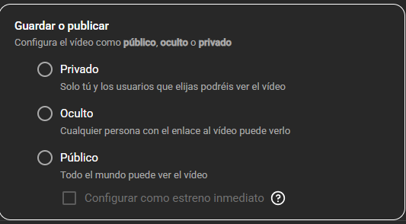
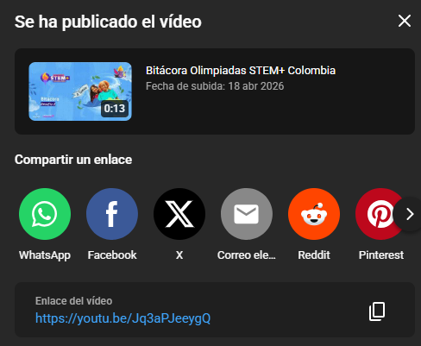
Orientaciones para obtener enlace de YouTube
7. Hagan clic en “Siguiente”: vayan avanzando por las pantallas hasta llegar a visibilidad y elijan No listado u oculto.
8. Hagan clic en “Publicar” o “Guardar”: al final aparece “Enlace del video”, cópienlo e insértenlo en la bitácora.
Esta diapositiva debe eliminarse después de realizar la actividad

